Slide 1
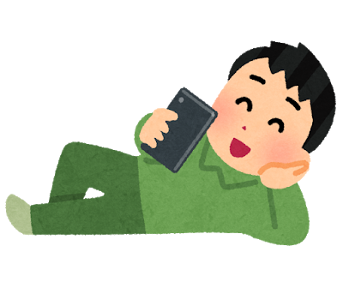
一人ファッションショーを手元でできるアプリ
服を引っ張り出したり、イラストで描いたりしてコーディネートを考えるのは面倒！
(自分に似せた)アバターを作成
服の種類(Tシャツ等)を選ぶ
色や柄を撮影
服のベースが完成
ベースをもとに手持ちの服に似せる(スリット等)
アバターに着せる
購入時に一手間加えるだけで布団に入ったままコーディネートを考えることができる
ターゲット
コーディネートを楽に考えたい人、新しい組み合わせを探したい人
提供するもの
コーディネートが楽になる、持っている服の把握ができる
仕組み
アンドロイドスタジオ
収益
広告、ブランドの服を衣装としてアプリ内で提供させてもらう
Notes:
マネキン、ショールーム

